Slide 1

Welkom!

Slide 2




Dank voor uw steun!
Huis Emmaüs
Minder Validen Vlaanderen
Klavervier
Poverello Brugge
St-Vincentiusvereniging
e.a.

Slide 3


Slide 4


Slide 5


Slide 6


Slide 7


Slide 8


Slide 9


Slide 10


Slide 11


Slide 12


Slide 13


Slide 14


Slide 17


Slide 18


Slide 19


Slide 20


Slide 21


Slide 22


Slide 23





Sympathy Sponsors

Slide 34


Slide 35



Slide 36


Slide 37


Slide 38


Slide 39





Sympathy Sponsors

Slide 40

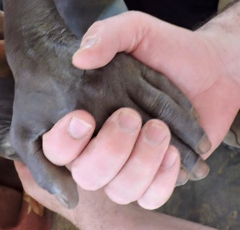
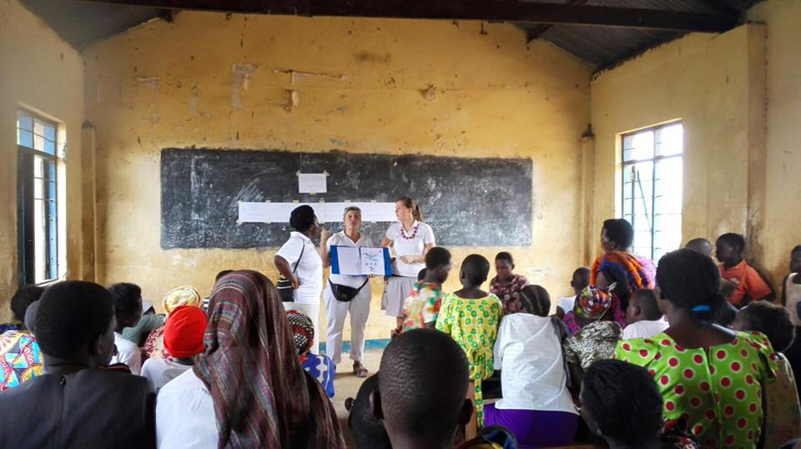
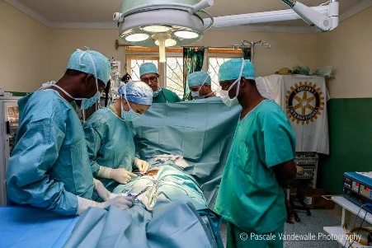
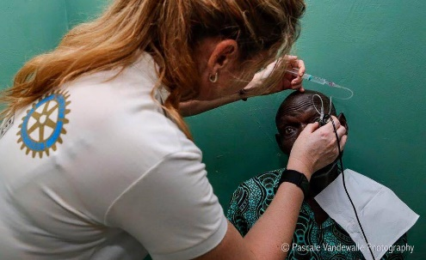
Dank voor uw steun!

Slide 41
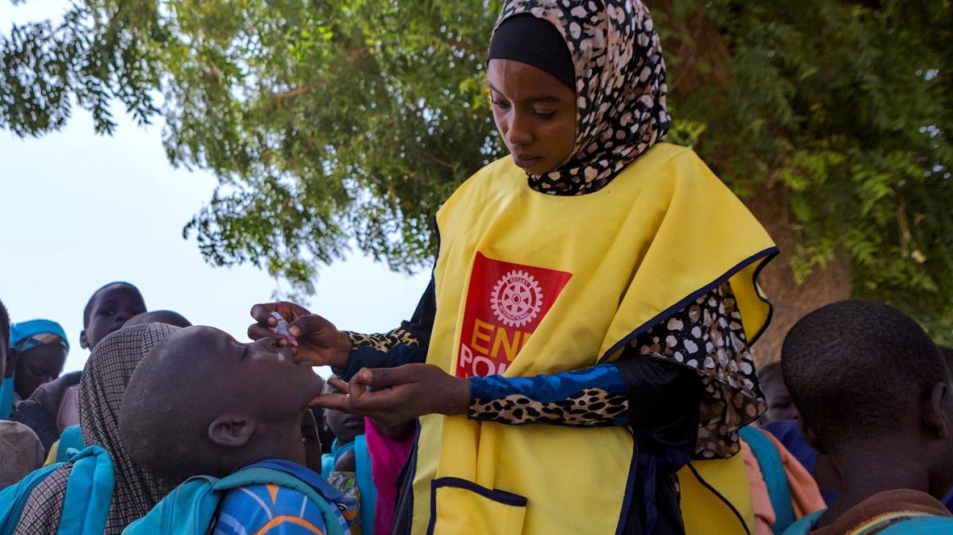

Dank voor uw steun!

Slide 42


Natura Sponsors

Slide 43


Slide 44
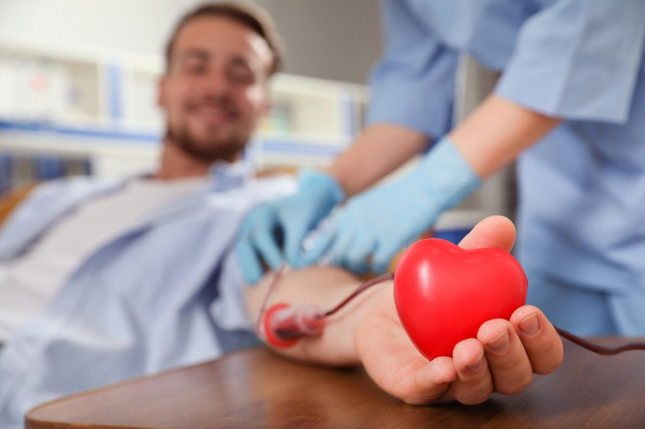
Geef samen met ons bloed op 24 april 2024!
Meer informatie via één van onze leden!

